Slide 1
Anatomie comparée entre LE DROMADAIRE et LE BOVIN

Slide 2
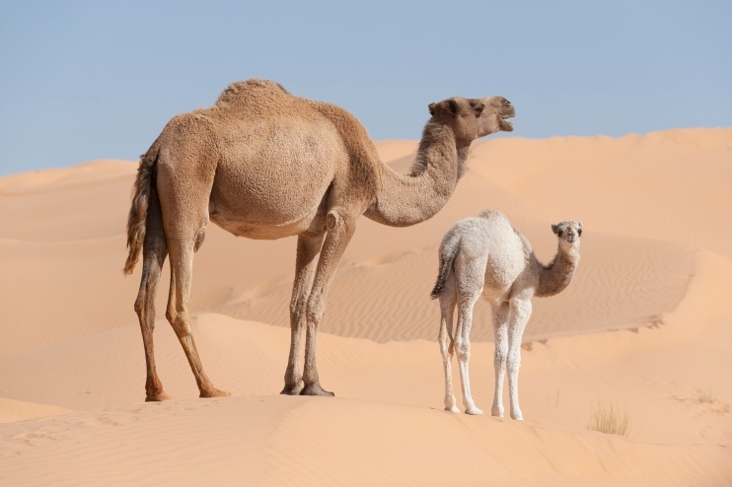

Slide 3
Quelques particularités du dromadaire
Les muscles du cou sont peu développés, contrairement aux apparences
Le long tube œsophagien est pourvu de nombreuses glandes sécrétoires pour humidifier la ration alimentaire
La gestation a toujours lieu dans la corne gauche
Les narines se ferment hermétiquement en cas de vent de sable
Le diaphragme est en partie ossifié
Les os sont épais mais le maxillaire inférieur se fracture facilement en cas de combat entre les mâles
Les sinus du nez sont amples et profonds
La rate d’un adulte pèse de 1Kg à 1,5 Kg
De grandes paupières équipées de longs cils protégeant les yeux du sable

Slide 4
La température interne du corps varie de 34°C à 42°C selon la température externe, sans consommation supplémentaire d’énergie
De mauvaises dents réduisent la longévité du dromadaire (20 ans au lieu de 40)
Les coussins élastiques sous les pieds isolent de la chaleur
Le dromadaire a deux doigts à chaque pied. Chaque doigt est animé par un muscle. La crête occipitale importante permet l’ancrage du ligament de soutien de la tête et du cou
Le cou, bien que long, n’est supporté que par 7 vertèbres cervicales
Un mâle en pleine forme, de 750 Kg dispose de 150Kg de graisse en réserve
Le côlon récupère l’eau
Une plaque sternale calleuse pour se caler en position accroupie
Des lèvres préhensiles, très mobiles ,très sensibles pour manger délicatement des feuilles placées au milieu des épines
La peau est épaisse surtout sur le dos , elle porte des glandes sudoripares peu nombreuses et éparpillées. Elle est peu mobile contrairement à celle d’autres herbivores qui frissonnent énergiquement au moindre attouchement

Slide 5
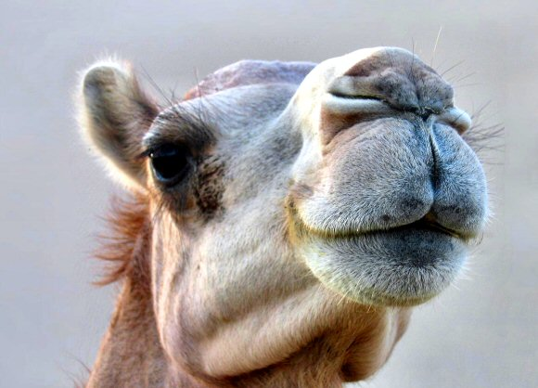
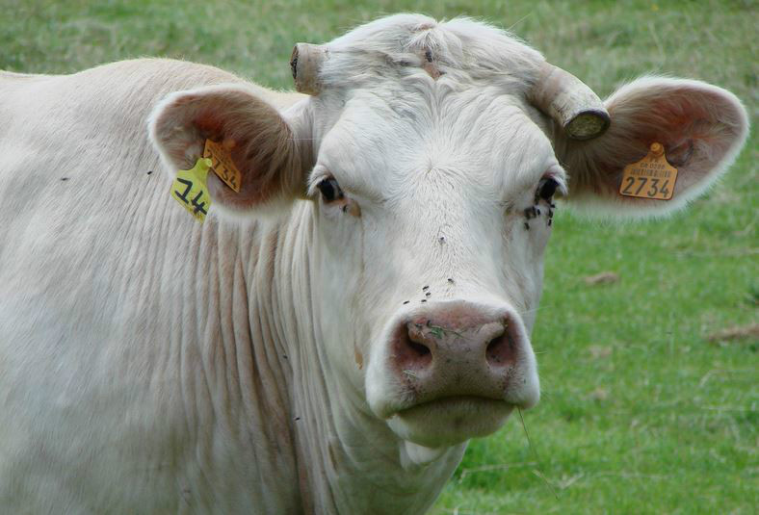
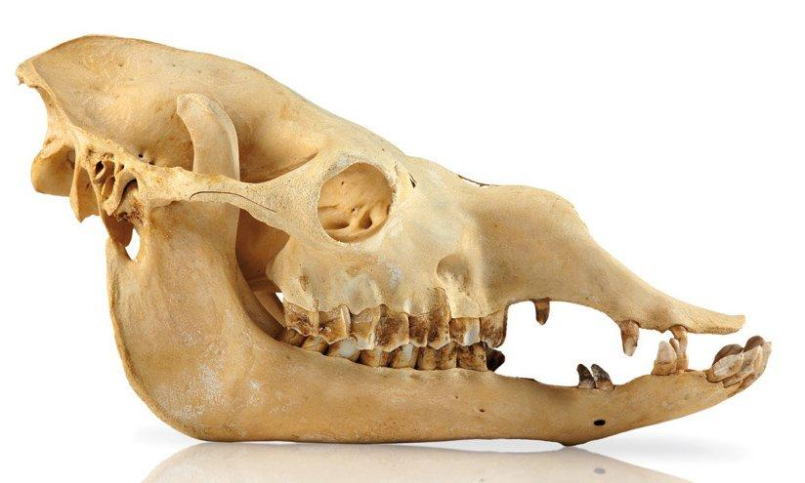
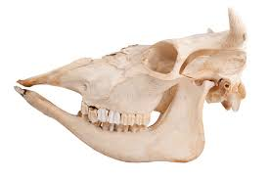
Comparaison Dromadaire /Bœuf

Slide 6
COMPARAISON CAMELIN/BOVIN
DROMADAIRE
BOEUF
Onguligrade
Formule dentaire: I0/4 C0/0 PM3/3 M3/3
Absence de canines
Palais dur et voile du palais
Œsophage se rétrécit à l’entrée de la poitrine
Estomac à 4 compartiments:
Rumen, Réseau, Feuillet, Caillette bien distincts
Pas de sacs glandulaires
Côlon en forme de S allongé avec anses proximale et distale
Présence de vésicule biliaire
Absence d’os du diaphragme
Deux paires de mamelles
Présence de cornes
Digitigrade
Formule dentaire: I1/3 C1/1 PM3/2 M3/3
Présence de canines
Palais avec une partie dure et une partie molle qui peut s’extruder vers l’angle de la bouche ,remplie d’air que certains confondent avec la langue
Œsophage ne se rétrécit pas,calibre équivalent à celui de la trachée
Estomac à 3 compartiments: Rumen, Réseau, Caillette intestiniforme, Feuillet mal délimité, existence niée
Sacs glandulaires et cellules aquifères
Côlon hélicoïdal
Absence de vésicule biliaire
Présence d’un os du diaphragme
Une seule paire de mamelles
Absence de cornes

Slide 7
COMPARAISON CAMELIN/BOVIN
Dromadaire
Boeuf
Grand os du cœur flottant
Reins avec surface unie
12 vertèbres thoraciques et 12 paires de côtes
7 vertèbres lombaires
16 à 18 vertèbres coccygiennes, queue courte
Présence de foramens transversaires au niveau de l’Atlas
Absence de glande sublinguale monostomatique
Utérus bifide (en T ou Y)et asymétrique , corne gauche plus longue
Placenta diffus
Scrotum en situation périnéale
Pharynx descend très bas dans le cou
Crête occipitale (saillante)
Poumons non lobés
Grand et petit os du cœur
Reins lobés
13 vertèbres thoraciques et 13 paires de côtes
5 vertèbres lombaires
18 à 21 vertèbres coccygiennes
Atlas dépouvu de foramens transversaires
Glandes sublinguales mono stomatique et polystomatique
Utérus bipartitus,symétrique (2 très longues cornes)
Placenta cotylédonaire
Scrotum en situation inguinale
Pharynx ne dépasse pas l’atlas
Protubérance occipitale externe (chignon)
Poumons lobés (5 lobes du côté droit)

Slide 8
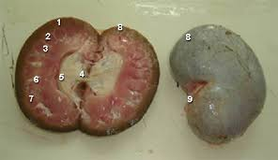
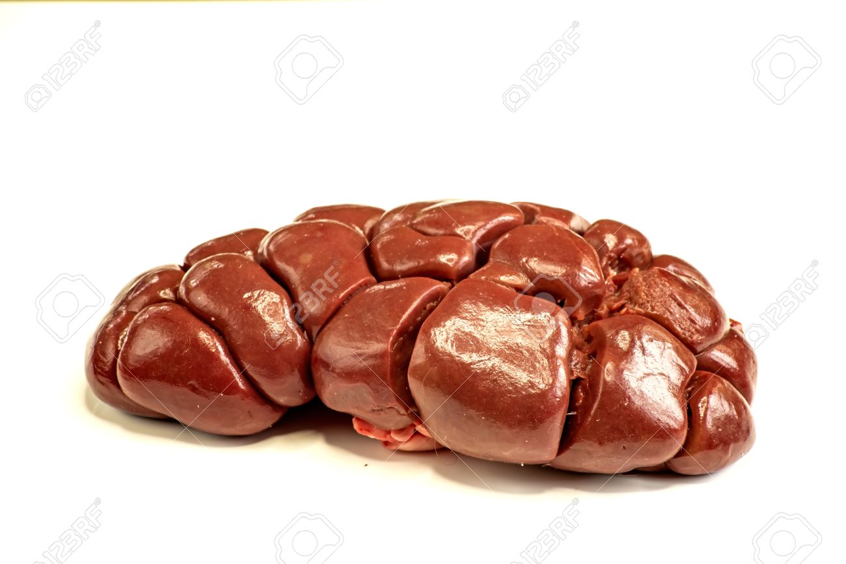
REINS
Dromadaire
Bovin
Dromadaire

Slide 9
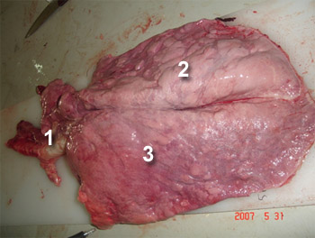
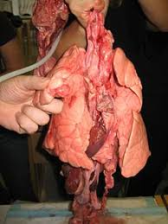
POUMONS
Dromadaire
Bovin

Slide 10
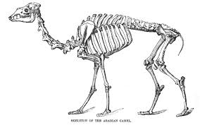
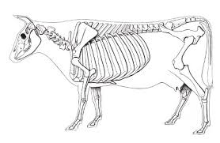
SQUELETTE
Dromadaire
Boeuf

Slide 11
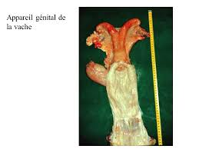
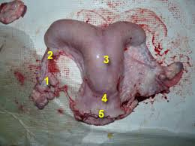
UTERUS
Chamelle
Vache

Slide 12
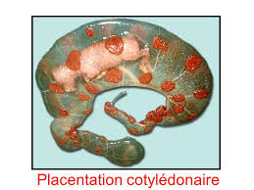
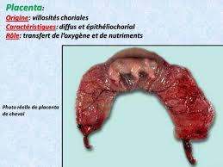
PLACENTA
Chamelle
Vache

Slide 13
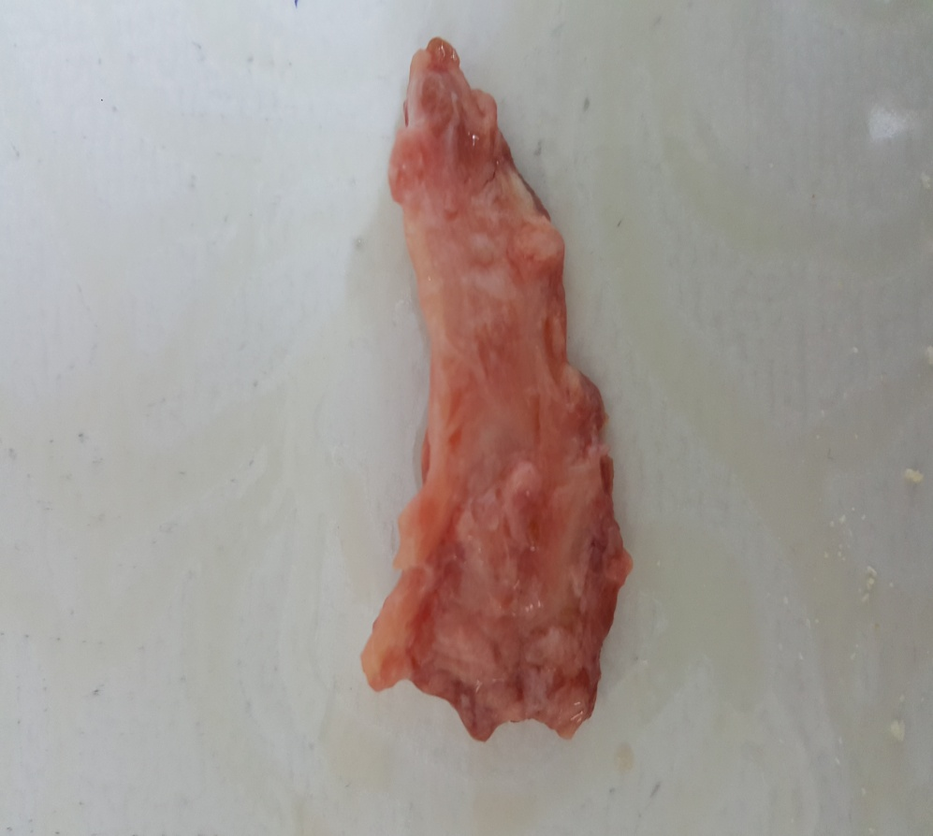
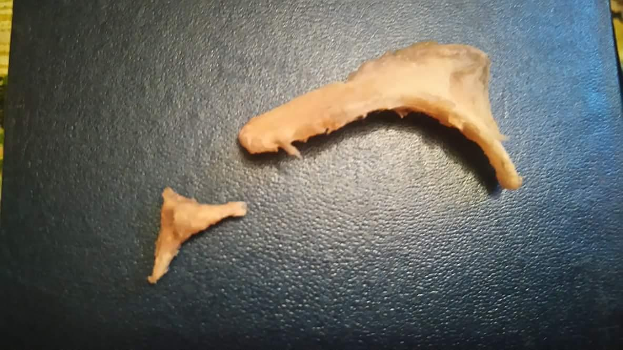
OS DU COEUR
Dromadaire
Boeuf

